Slide 1
Welcome

Slide 2
শিক্ষক পরিচিতি
পাঠ পরিচিতি
M. Aminul Haque
Ph.D Student, M.Sc.TE (CSE), B.Sc.TE (CSE),
Islamic University of Technology (IUT),
Organization of Islamic Cooperation (OIC)
Assistant Teacher (ICT),
Ashuganj Tap Bidyut Kendra High School,
Ashuganj Power Station Company Limited,
Ashuganj, Brahmanbaria.
শ্রেণি: ৮ম
বিষয়: তথ্য ও যোগাযোগ প্রযুক্তি
অধ্যায়: ৪: স্প্রেডশিটের ব্যবহার
Contact & Profile:
Mobile : 01746-681860
E-mail : aminul.iutoic@gmail.com
Blog : http://www.aminuliut.blogspot.com
Shikkhok Batayon: https://teachers.gov.bd/profile/aminul.iutoic
Facebook : https://www.facebook.com/aminul.haque.5076

Slide 3
স্প্রেডশিট

Slide 4
শিখনফল
এই পাঠ শেষে শিক্ষার্থীরা...............
১। স্প্রেডশিট সফটওয়্যার ব্যবহারের কৌশল
ব্যাখ্যা করতে পারবে
2। স্প্রেডশিট প্রোগ্রামে যোগ করতে পারবে;

Slide 5
স্প্রেডশিট প্রোগ্রামে গাণিতিক কাজ
পৃষ্ঠাঃ ৫৯-৬০

Slide 6
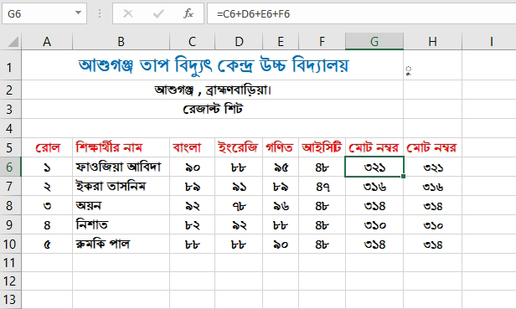
স্প্রেডশিটে নিচের কাজটি কীভাবে করবে?

Slide 7
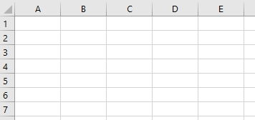
স্প্রেডশিট সফটওয়্যার ব্যবহারের কৌশল:
চিত্র: ওয়ার্কশিট
স্প্রেডশিট হলো হিসাব-নিকাশের কাজের জন্য বহুল ব্যবহৃত ও জনপ্রিয় অ্যাপ্লিকেশন সফটওয়্যার। স্প্রেডশিটকে ওয়ার্কবুক বলা হয়। স্প্রেডশিটে বা, ওয়ার্কবুকে অনেকগুলো ওয়ার্কশিট বা পাতা থাকে। ওয়ার্কশিটের গ্রিড কলাম ও সারি আকারে থাকে। প্রতিটি কলামের শিরোনাম একটি ইংরেজি বর্ণ দিয়ে এবং প্রতিটি সারি সংখ্যা দিয়ে চিহ্নিত করা থাকে। এর দ্বারা গ্রিডের প্রতিটি সেলের ঠিকানা বা রেফরেন্স সুনির্দিষ্ট থাকে। যেমন: E10 দিয়ে E কলাম এবং ১০ নম্বর রো বা সারি এর ছেদবিন্দুতে অবস্থানকারী সেলকে নির্দেশ করা হয়

Slide 8
স্প্রেডশিট সফটওয়্যার ব্যবহারের কৌশল:
চিত্র: ওয়ার্কশিট
ওয়ার্কশিটে উপাত্ত বা ডেটা প্রবেশ করানোকে ডেটা এন্ট্রি করা বলা হয়। ওয়ার্কশিটে কাজ করা বলতে ওয়ার্কশিটের সেলগুলোতে অক্ষর বা সংখ্যা টাইপ করা, সূত্র বা ফাংশন টাইপ করা ইত্যাদি কাজকে বোঝায়। যেকোনো সেলে কার্সর রেখে ইচ্ছামতো টাইপ করা যায়। এক্ষেত্রে এক সেল থেকে আরেক সেলে কার্সর নেওয়ার কয়েকটি উপায় আছে: ১। কীবোর্ডের অ্যারো কী ব্যবহার করে। ২। ট্যাব বা এন্টার কী ব্যবহার করে। ৩। মাউস ক্লিকের মাধ্যমে।

Slide 9
জোড়ায় কাজ
ওয়ার্কশিট এঁকে বিভিন্ন সেলে কার্সর নেওয়ার উপায়গুলো খাতায় লিখ।

Slide 10
স্প্রেডশিট সফটওয়্যারে গাণিতিক কাজ করার কৌশল:
যোগ করার নিয়ম
এক্সেলে দুইভাবে যোগ করা যায় :
স্বয়ংক্রিয় এবং ম্যানুয়ালি।
উভয় ক্ষেত্রেই ফলাফলের সেলে সূত্র প্রয়োগ করতে হয়। স্বয়ংক্রিয়ভাবে যোগ করতে ফলাফল সেলে কারসর নিয়ে এ ক্লিক করতে হয়। ম্যানুয়েলি যোগ করতে হলে ফলাফল সেলে = চিহ্ন দিয়ে সূত্র লিখতে হয়।

Slide 11
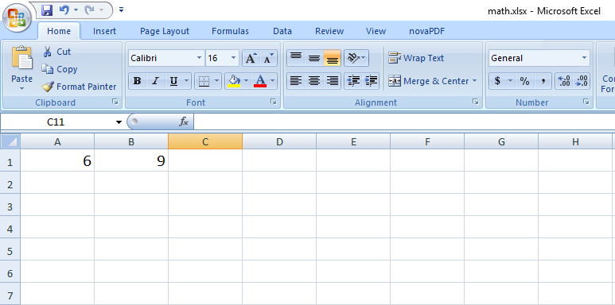
দুইটি সংখ্যার মধ্যে যোগ করা
15
এই দুইটি সংখ্যার যোগফল কত হবে?
এই দুইটি সংখ্যার যোগফল হবে
চল আমরা পরবর্তী স্লাইডে স্প্রেডশিট প্রোগ্রামে ম্যানুয়্যালি যোগ করা দেখি

Slide 12
দুইটি সংখ্যার মধ্যে ম্যানুয়্যালি যোগ করা
?
=A1+B1 টাইপ করে এন্টার কী চাপলে কাঙ্খিত ফলাফল দেখাবে
প্রশ্নবোধক স্থানে আমরা কোন সূত্র টাইপ করবো
পরবর্তী স্লাইডের মতো সংখ্যা দুইটির ম্যানুয়্যালি যোগফল দেখাবে

Slide 13
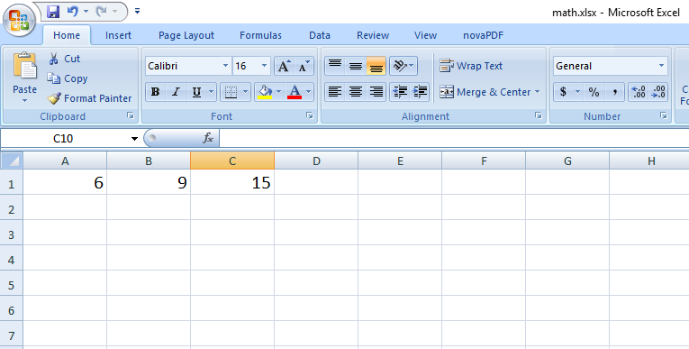
সংখ্যা দুইটির প্রাপ্ত ম্যানুয়্যালি যোগফল

Slide 14
দুইটি সংখ্যার মধ্যে স্বয়ংক্রিয়ভাবে যোগ করা
?
ফলাফল সেলে কারসর রেখে হোম ট্যাব/মেনু থেকে এ ক্লিক করে
প্রশ্নবোধক স্থানে আমরা স্বয়ংক্রিয়ভাবে যোগফল পাবো কীভাবে?

Slide 15
একক কাজ
স্প্রেডশিট প্রোগ্রামে কয় ভাবে যোগ করা যায়? এগুলোর
নাম বল।

Slide 16
সেল রেঞ্জ পদ্ধতিতে যোগ করা
=Sum(A1:D1)
এছাড়া সূত্র দিয়ে যোগ করা যায়। এখানে সেল রেঞ্জ দিয়ে কোন সেল থেকে কোন সেল পর্যন্ত যোগ করা হবে তা বুঝানো হয়েছে। সেল রেঞ্জ লেখার নিয়ম হলো =Sum(A1:D1)। এর অর্থ হলো A1, B1, C1 ও D1 এর ডেটাগুলোর যোগফল বের করা হবে।

Slide 17
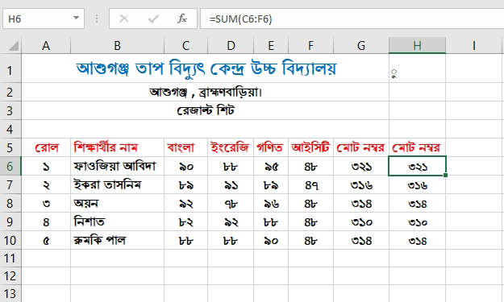
সেল রেঞ্জ পদ্ধতিতে যোগফল নির্ণয়
সূত্র বা ফর্মূলা ব্যবহার করে
সেল রেঞ্জ ও ফাংশন ব্যবহার করে

Slide 18
সেল রেঞ্জ পদ্ধতিতে যোগফল নির্ণয়
= c6+d6+e6+f6 টাইপ করে এন্টার কী চাপবো
=Sum(C6:F6)টাইপ করে এন্টার কী চাপবো
ফর্মুলা ব্যবহার করা হয়েছে।
সেল রেঞ্জ ও ফাংশন ব্যবহার করা হয়েছে।

Slide 19
জোড়ায় কাজ
ফর্মূলা ও ফাংশনের মধ্যে তিনটি পার্থক্য খাতায় লিখ।

Slide 20
দলীয় কাজঃ
স্প্রেডশিট সফটওয়্যার ব্যবহার করে উপরোক্ত কাজটি সম্পন্ন কর।
স্প্রেডশিট সফটওয়্যার ব্যবহার করে উপরোক্ত কাজটি করার পদ্ধতি লিখ।

Slide 21
মূল্যায়ন
১। এক্সেলে যোগ করা যায় কয় ভাবে?
দুইভাবে
২। ম্যানুয়ালি যোগ করতে সূত্রের প্রথমে কোন চিহ্ন দিতে হয়?
= চিহ্ন
৩। চার্ট অপশন কোন মেনু বা ট্যাবে থাকে?
ইনসার্ট
৪। সেল রেঞ্জ লেখার একটি উদাহরণ দাও।
=Sum(A1:D1)

Slide 22
বাড়ির কাজ
স্প্রেডশিট প্রোগ্রামে উদাহরণসহ সেল রেঞ্জ লেখার নিয়ম লিখ।

Slide 23
Thank You!

